Slide 1
沙漠掘金攻略
Notes:
2分钟：
【互动环节】
提问：大家以前参加过哪些体验类的培训？觉得这类培训有什么特点？之前听说过《沙漠掘金》这个课程吗？
《沙漠掘金》课程是国际最经典的体验式培训课程之一。已被清华大学、浙江大学、上海交通大学、复旦大学列入EMBA课程。 被Coco-cola、Philips、ABB、上汽集团、联想等多家公司采用作为内训；标准课程是1天，本次我们采用的是标准1天6小时课程。

Slide 2
公约
关注结果
共担责任
明确承诺
掌控冲突
建立信任
Notes:
5分钟的破冰游戏

Slide 3
很多年前，有探险者在人迹罕至的地方意外地发现了一座矿藏丰富的金矿，并把这个地方取名为大山。消息传出后，不少人趋之若鹜。
现在，这些宝藏等待你来发掘……
Notes:
3分钟：背景介绍+分钟奖品说明

Slide 4
要实现梦想，首先要组建驼队
队长
财务官
观察员
采购员
领驼人
信息员
Notes:
12分钟：团队建设

Slide 5
组织结构与责任分工
队 长
掘金过程的统筹、管理与最后决策，对团队成员负责
财务官
掌管全队的财产和物资，计算每天的消耗，填写决策表
观察员
不参与掘金过程决策，观察每位队员的过程表现，并给予反馈
采购员
从交易中心采购/交纳所需物质
领驼人
管理本驼队行进路线，监督其他驼队行进路线，领取所挖黄金
信息员
收集有利于本驼队目标实现的各种情报
Notes:
5分钟：团队展示

Slide 6
谁将是最后的掘金之王？
《沙漠掘金》现在开始
队长
组建驼队
财务官
观察员
采购员
领驼人
信息员

Slide 7

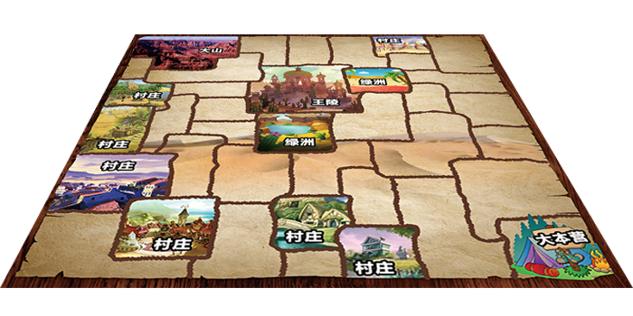
所有驼队有着同样的目标
25天内，往返于“大本营”与“大山”之间，挖掘尽可能多的金子。
在最终结算之时：
总资产最多者获胜！

Slide 8
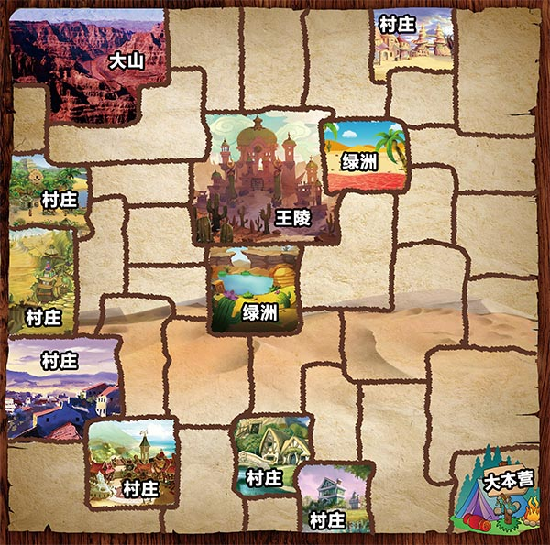
所有驼队有着同样的目标
从大本营出发，每天只能行进至相邻的一格；
25天内必须回到大本营，否则就是“葬身沙海”；
探险途中，任何一天如果发生断粮或断水，都属“葬身沙海”，该队即自动退出。

Slide 9
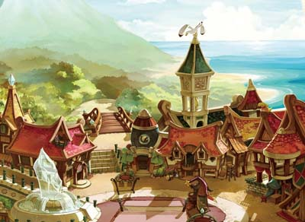


所有驼队要穿越各种沙漠地理
村庄
绿洲
王陵

Slide 10
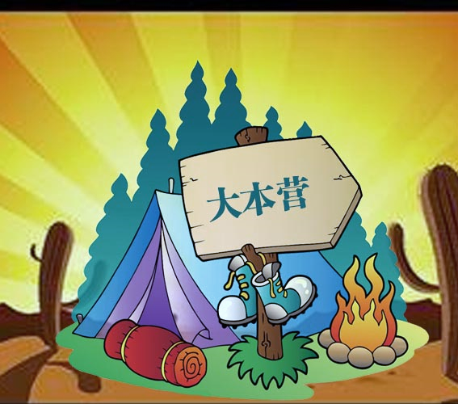
地理情况详解：大本营
可以买到食物、水和其它你们认为需要的物品，比如：指南针和帐篷
风和日丽，几乎都是晴好天气

Slide 11
地理情况详解：村庄
只可以买到食物和水，但比大本营里的要贵1倍
大部分是好天气

Slide 12

地理情况详解：沙漠
什么也买不到
天气时好时坏

Slide 13
地理情况详解：绿洲
可以免费补充水，没有食物卖
天气时好时坏

Slide 14
地理情况详解：王陵
阴森恐怖
天气变幻莫测

Slide 15
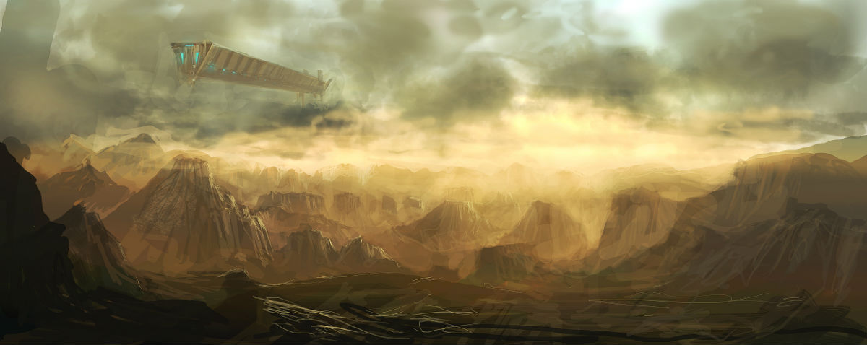
地理情况详解：大山
黄金储藏地，到达后第1天需要休息，第2天开始采矿，每在大山一天就可以挖到50磅金子
绝大部分是好天气

Slide 16




所有驼队要面临各种沙漠天气
在掘金的途中，驼队将会遇到下面4种天气状况：
晴天
高温
沙风暴
高温+沙风暴
每支驼队有一台破收音机，信号时好时坏，每天可收听一次各地的天气变化情况，但常常延迟播放。

Slide 17
天气状况带来的后果：高温
每支驼队每天需要消耗3份水和1份食物；
高温不可避免。

Slide 18
天气状况带来的后果：沙尘暴
导致迷路3天，在此期间，每天需要消耗4份水和10份食物；
使用帐篷可避免迷路，只需要1份水和1份食物；
使用指南针可避免迷路，仍需要2份水和5份食物。

Slide 19
天气状况带来的后果：高温+沙尘暴
导致迷路3天，在此期间，每天需要消耗8份水和10份食物；
使用帐篷可避免迷路，只需要消耗3份水和1份食物；
使用指南针可避免迷路，仍需要消耗4份水和5份食物。

Slide 20





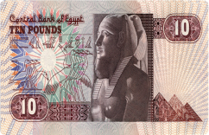
所有驼队有同样的初始资金和机会
每个团队出发前都能得到1000元的预备金。
这1000元现金可以在大本营购得等价的帐篷、指南针、水、食物；另外每支队伍配有一头骆驼，骆驼的最大负重为1000磅，所有的物资都需要由骆驼负重。
1
2
在出发前，大本营将出现一位神秘的老人，他未卜先知一些当地的传说。每支探险队都可以向老人打探消息。

Slide 21
物资说明
水
50磅/份，25元/份（大本营），50元/份（村庄）
食物
10磅/份，10元/份（大本营），20元/份（村庄）
60磅/顶，400元/顶（只能在大本营购买）；
每顶帐篷可用3次，20磅/次；
每使用1次可使驼队不迷路，并减少食物和水的消耗。
帐篷
10磅/只，100元/只（只能在大本营购买）；
每个指南针只能使用1次，可使驼队不迷路。
指南针

Slide 22


当地市场观察：政府和神秘老人
当地政府允许掘金的行动，但是必须向政府交纳掘金税：总收益的20%（不包括现金节余）。为了鼓励主动纳税和多纳税的行为，当局决定给挖到金子最多的队伍一个免去全部税款的奖励。
当地绝大多数人不了解沙漠里的情况，只有一个神秘老人，据说在沙漠里生活了大半辈子。各队可以在大本营向他询问关于水、沙风暴、气温、王陵的信息，但是每询问一次必须滞留一天，并消耗1份食物和1份水。

Slide 23

当地市场观察：黄金价格
第一名回来的掘金队，每磅黄金兑换100元。
第二名回来的掘金队，每磅黄金兑换 90元。
第三名回来的掘金队，每磅黄金兑换 80元。
第四名回来的掘金队，每磅黄金兑换 70元。
此之后回来的掘金队，每磅黄金兑换 50元。

Slide 24

评比规则
活着回来/最多的金块/加上现金结余

Slide 25
谁将是最后的掘金之王？
现在开始——
掘金会议
设定目标：挖多少块金子回来
拟定方案：执行详细的行动方案
决策原则：团队成员一致同意
Notes:
15分钟：掘金会议且完成物资采购

Slide 26
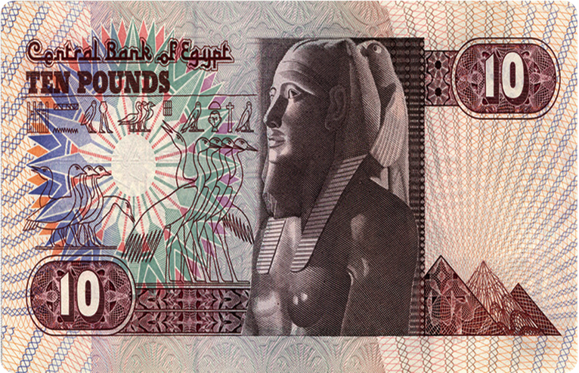
谁将是最后的掘金之王？
《沙漠掘金》现在开始
采购物资
Notes:
15分钟：掘金会议且完成物资采购

Slide 27
整装出发

Slide 28


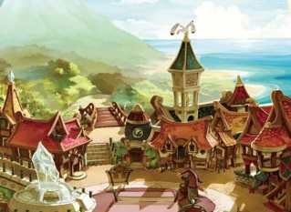




第01天
沙漠
村庄
绿洲
王陵
大山
晴
晴
晴
沙尘暴
晴

Slide 29
第02天
沙漠
村庄
绿洲
王陵
大山
高温
晴
高温
晴
晴

Slide 30
第03天
沙漠
村庄
绿洲
王陵
大山
沙风暴
晴
晴
沙风暴
晴

Slide 31
第04天
沙漠
村庄
绿洲
王陵
大山
晴
晴
晴
晴
晴

Slide 32
第05天
沙漠
村庄
绿洲
王陵
大山
高温
晴
高温
高温
晴

Slide 33
谁将是最后的掘金之王？
第一节 休整
时长：5分钟

Slide 34
第06天
沙漠
村庄
绿洲
王陵
大山
晴
晴
晴
晴
晴

Slide 35
第07天
沙漠
村庄
绿洲
王陵
大山
晴
晴
晴
沙风暴
晴

Slide 36
第08天
沙漠
村庄
绿洲
王陵
大山
高温
晴
高温
晴
晴

Slide 37
第09天
沙漠
村庄
绿洲
王陵
大山
高温
+
沙风暴
晴
晴
沙风暴
晴

Slide 38
第10天
沙漠
村庄
绿洲
王陵
大山
晴
晴
晴
晴
晴

Slide 39
谁将是最后的掘金之王？
第二节 休整
时长：5分钟

Slide 40
第11天
沙漠
村庄
绿洲
王陵
大山
高温
晴
高温
高温
晴

Slide 41
第12天
沙漠
村庄
绿洲
王陵
大山
晴
晴
晴
晴
晴

Slide 42
第13天
沙漠
村庄
绿洲
王陵
大山
晴
晴
晴
沙风暴
晴

Slide 43
第14天
沙漠
村庄
绿洲
王陵
大山
高温
晴
高温
晴
晴

Slide 44
第15天
沙漠
村庄
绿洲
王陵
大山
沙风暴
晴
晴
沙风暴
晴

Slide 45
第16天
沙漠
村庄
绿洲
王陵
大山
晴
晴
晴
晴
晴

Slide 46
第17天
沙漠
村庄
绿洲
王陵
大山
高温
晴
高温
高温
晴

Slide 47
第18天
沙漠
村庄
绿洲
王陵
大山
晴
晴
晴
晴
晴

Slide 48
第19天
沙漠
村庄
绿洲
王陵
大山
晴
晴
晴
沙风暴
晴

Slide 49
第20天
沙漠
村庄
绿洲
王陵
大山
高温
晴
高温
晴
晴

Slide 50
谁将是最后的掘金之王？
第三节 休整
时长：5分钟

Slide 51
第21天
沙漠
村庄
绿洲
王陵
大山
高温
+
沙风暴
晴
晴
沙风暴
晴

Slide 52
第22天
沙漠
村庄
绿洲
王陵
大山
晴
晴
晴
晴
晴

Slide 53
第23天
沙漠
村庄
绿洲
王陵
大山
高温
晴
高温
高温
晴

Slide 54
第24天
沙漠
村庄
绿洲
王陵
大山
晴
晴
晴
晴
晴

Slide 55
第25天
沙漠
村庄
绿洲
王陵
大山
晴
晴
晴
沙风暴
晴

Slide 56

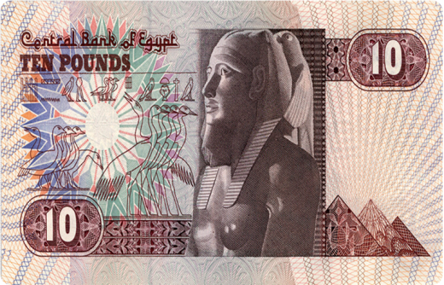
谁将是最后的掘金之王？
《沙漠掘金》现在开始
黄金兑换

Slide 57



最终成绩公布
队名 | 顺序 | 黄金数量 | 金子单价 | 售价合计 | 剩余现金 | 合计金额 | 名次

Slide 58
《沙漠掘金》正在继续……
掘金感言
Notes:
15分钟：随机选择学员（队长）发言，限制在五个人以内。
追问问题：
1.在本次项目中你们小组的表现如何：哪里做得好？哪里有待进一步提升？
2.项目进行之前你们都做了哪些准备？做的好和不好的地方分别是有哪些？

Slide 59

《沙漠掘金》正在继续……
小组讨论

Slide 60
团队研讨
本次项目中成功和失败的关键是什么？
设定的目标是否适当？不适当的原因？
在执行过程中是否有进行调整？为什么？
在讨论过程中是否有观点冲突？如果有，是如何达成一致的？
面对结果，有哪些启发和感想？
Notes:
时间30分钟：小组研讨15分钟，每组发言3分钟。

Slide 61

任务反思
如 果：
探险队＝经营中的组织；
黄 金＝企业利润（部门绩效）；
水+食物＝生产成本；
天 气＝外部市场；
老 人＝外部的咨询机构
那么：经过这场“沙漠掘金”，发现我们自己在工作中哪些不足？

Slide 62

《沙漠掘金》正在继续……
复盘行动

Slide 63
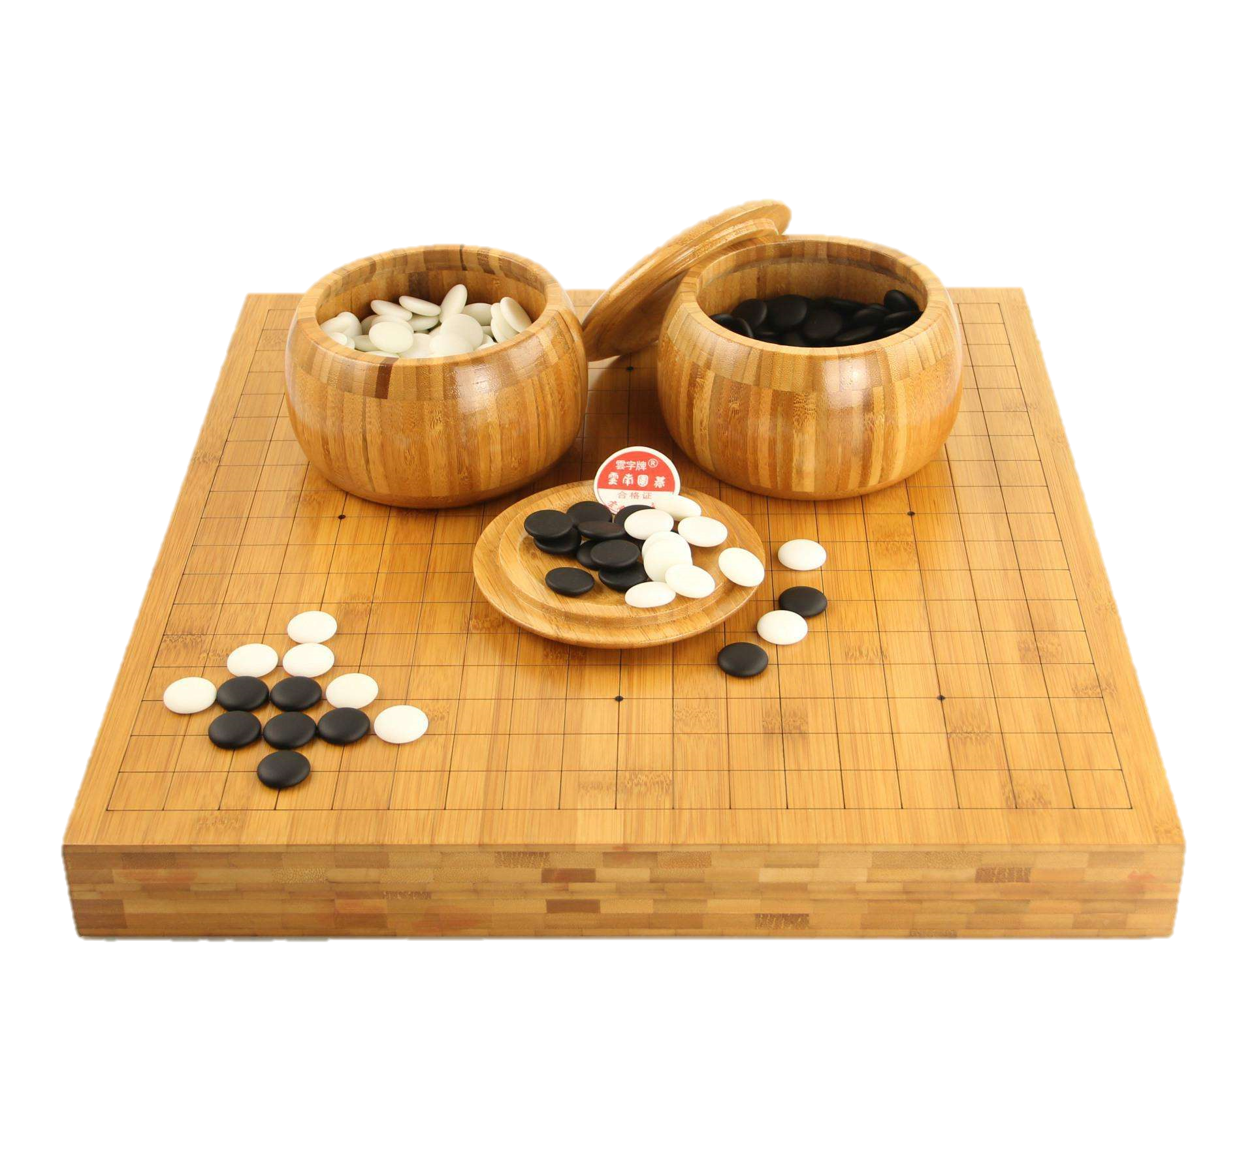
什么是复盘？
为什么复盘？
怎样做复盘？

Slide 64
什么是复盘？
所谓复盘，就是一件事情做完了以后，做成功了，或者没有成功，尤其是没做成功的，坐下来把当时的这个事情，我们预先怎么定的、中间出了什么问题、为什么做不到，把这个过程要理一遍，理一遍之后，下次再做的时候，自然这次的经验教训就吸收啦了。
——柳传志
复盘是不断地的通过行动后的深刻反思和经验总结来持续改善绩效的过程。

Slide 65
为什么复盘？
为了知其然与知其所以然
为了同样的错误不要在犯
为了传承经验和提升能力
为了总结规律和固化流程
复盘是为了把失败转化为财富，把成功转化为能力。

Slide 66

复盘步骤
当初的目的是什么？
（期望的结果）
Highlights（与原来目标比）
1.回顾目标
要达成的目标&里程碑
2.评估结果
Lowlights（与原来目标比）
复盘四步法
4.总结规律
3.分析原因
经验&规律（不要轻易下结论）
成功关键因素（主观/客观）
行动计划：Start/Stop/Continue Doing
失败根本原因（主观/客观）

Slide 67
目标设定
你们的目标是团队所有成员认同的吗？
否始终关注目标？是否分解为几个阶段？
过程中有没有调整目标？依据是什么？
是否具体、可行、可量化？
回到工作中思考：你的岗位目标是什么？
Notes:
2分钟

Slide 68

计划制定
制定计划的依据是什么？
计划制定时要分析包括物资、人力、时间、信息在内的所有资源状况，明确分工，选择方案。
过程中调整计划的依据又是什么？
工作中，您的团队制定计划的依据是什么？
Notes:
2分钟

Slide 69

资源利用
你们拥有的资源有哪些？
理解并排查资源的优先与价值大小，包括那些不易见的时间，信息等；
如何更好地使用资源？
活动结束时有没有剩下资源，这些资源为什么没有变成更多的金子？
你的团队的资源有哪些？有没有有效的利用？如何更好使用？
Notes:
2分钟

Slide 70
团队协作
这些小组成员的特点对决策和结果有什么样的影响？
小组成员都有什么样的特点？
当团队出现危机或产生冲突时，能否通过有效沟通化解冲突？
Notes:
20分钟：认识不一定了解；管理付出不如激发投入；打配合做组合

Slide 71
thanks

